Slide 1
SIGCMA
Sistema de Gestión de Seguridad y Salud en el Trabajo SG-SST
.
Dirección Ejecutiva de Administración Judicial Unidad de Recursos Humanos
División de Bienestar y Seguridad Social Sistema de Gestión de Seguridad y Salud en el Trabajo (SG-SST)

Slide 2
SIGCMA
Sistema de Gestión de Seguridad y Salud en el Trabajo SG-SST
SISTEMA DE GESTIÓN DE SEGURIDAD Y SALUD EN EL TRABAJO (SG-SST).
Decreto 1072 de 2015: Capítulo 6. Sistema de Gestión de la Seguridad y Salud en el Trabajo.
Art.2.2.4.6.4. Consiste en el desarrollo lógico y por etapas, basado en la mejora continua y que incluye la política, la organización, la planificación, la aplicación, la evaluación, la auditoría y las acciones de mejora con el objetivo de anticipar, reconocer, evaluar y controlar los riesgos que puedan afectar la seguridad y salud en el trabajo
Para el efecto, el empleador o contratante debe abordar la prevención de los accidentes y las enfermedades laborales y también la protección y promoción de la salud de los trabajadores y/o contratistas, a través de la implementación, mantenimiento y mejora continua de un sistema de gestión cuyos principios estén basados en el ciclo PHVA (Planificar, Hacer, Verificar y Actuar).
El Sistema de Gestión de la Seguridad y Salud en el Trabajo (SG-SST) debe adaptarse al tamaño y características de la empresa; igualmente, puede ser compatible con los otros sistemas de gestión de la empresa y estar integrado en ellos.
.

Slide 3
SIGCMA
Sistema de Gestión de Seguridad y Salud en el Trabajo SG-SST
Numeral 11 del Artículo 2.2.4.6.8. Obligaciones de los empleadores. Integración SG-SST: El empleador debe involucrar los aspectos de Seguridad y Salud en el Trabajo, al conjunto de sistemas de gestión, procesos, procedimientos y decisiones en la empresa.
Artículo 2.2.4.6.12. Documentación. El empleador debe mantener disponibles y debidamente actualizados entre otros, los siguientes documentos en relación con el Sistema de Gestión de la Seguridad y Salud en el Trabajo SG-SST:
La política y los objetivos en materia de seguridad y salud en el trabajo, firmados por el empleador, responsabilidades asignadas para la implementación y mejora continua del SG-SST y demás documentos y registros que soporten el sistema.
.

Slide 4
SIGCMA
Sistema de Gestión de Seguridad y Salud en el Trabajo SG-SST
Artículo 2.2.4.6.29. Auditoría de cumplimiento del sistema de gestión de la seguridad y salud en el trabajo SG-SST. El empleador debe realizar una auditoría anual, la cual será planificada con la participación del Comité Paritario o Vigía de Seguridad y Salud en el Trabajo. Si la auditoría se realiza con personal interno de la entidad, debe ser independiente a la actividad, área o proceso objeto de verificación.
PARÁGRAFO. El programa de auditoría debe comprender entre otros, la definición de la idoneidad de la persona que sea auditora, el alcance de la auditoría, la periodicidad, la metodología y la presentación de informes, y debe tomarse en consideración resultados de auditorías previas. La selección del personal auditor no implicará necesariamente aumento en la planta de cargos existente. Los auditores no deben auditar su propio trabajo.
Los resultados de la auditoría deben ser comunicados a los responsables de adelantar las medidas preventivas, correctivas o de mejora en la empresa.
.

Slide 5
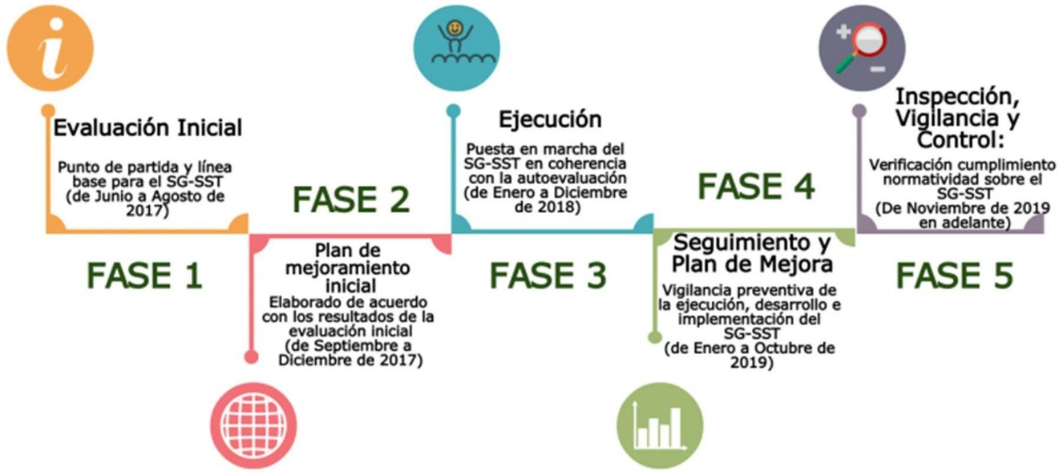
SIGCMA
Sistema de Gestión de Seguridad y Salud en el Trabajo SG-SST
Artículo 2.2.4.6.31. Revisión por la Alta Dirección. La alta dirección, independiente del tamaño de la empresa, debe adelantar una revisión del Sistema de Gestión de la Seguridad y Salud en el Trabajo (SG-SST), la cual debe realizarse por lo menos una (1) vez al año, de conformidad con las modificaciones en los procesos, resultados de las auditorías y demás informes que permitan recopilar información sobre su funcionamiento.
Resolución 312 de 2019: “Por lo cual se definen los Estándares Mínimos del Sistema de Gestión de Seguridad y Salud en el Trabajo SG-SST”: Se evalúan 60 estándares del PHVA del SG-SST
.

Slide 6
SIGCMA
Sistema de Gestión de Seguridad y Salud en el Trabajo SG-SST
DOCUMENTOS ELABORADOS Y ACTUALIZADOS SG-SST
CÓDIGO | DOCUMENTO | TIPO DE DOCUMENTO | VIGENTE DESDE | VERSION
C-SST-01 | Caracterización del SG-SST | Caracterización | 25/05/2021 | 7
M-SST-01 | Manual del SG-SST | Manual | 3/11/2020 | 3
PG-SST-01 | Programa de vigilancia epidemiológica biomecánico | Programa | 30/10/2020 | 3
PG-SST-06 | Programa de reincorporación laboral | Programa | 10/02/2020 | 0
PL-SST-01 | Plan de prevención, preparación y respuesta ante emergencias y contingencias | Plan | 22/05/2020 | 0
P-SST-02 | Identificación y evaluación de requisitos legales del SG-SST | Procedimiento | 13/05/2021 | 3
P-SST-03 | Identificación de peligros, evaluación y valoración de riesgos | Procedimiento | 21/05/2020 | 4
P-SST-04 | Inspecciones técnicas de seguridad integral | Procedimiento | 27/03/2020 | 4
I-SST-01 | Elección y conformación de los representantes de los funcionarios y empleados ante el Comité de Convivencia Laboral | Instructivo | 13/05/2021 | 2
I-SST-02 | Gestión de quejas de presunto acoso laboral en la Rama Judicial | Instructivo | 13/05/2021 | 4
.

Slide 7
SIGCMA
Sistema de Gestión de Seguridad y Salud en el Trabajo SG-SST
CÓDIGO | DOCUMENTO | TIPO DE DOCUMENTO | VIGENTE DESDE | VERSION
I-SST-03 | Elección y conformación de los representantes de los funcionarios y empleados ante el Comité Paritario de Seguridad y Salud en el Trabajo (COPASST) Nacional y Seccional. | Instructivo | 13/05/2021 | 3
F-SST-01 | Matriz de Identificación de peligros, evaluación y valoración de riesgos | Formato | 21/05/2020 | 4
F-SST-05 | Seguimiento casos críticos de salud | Formato | 30/10/2020 | 0
F-SST-06 | Matriz de roles y responsabilidades del Sistema de Gestión de Seguridad y Salud en el Trabajo (SG-SST) | Formato | 14/05/2021 | 4
F-SST-08 | Lista de chequeo identificación de peligros tipo lll | Formato | 21/05/2020 | 1
F-SST-13 | Inspección seguridad técnica integral | Formato | 27/03/2020 | 2
F-SST-14 | Sistema observación postural | Formato | 30/10/2020 | 2
F-SST-15 | Inspección condiciones puesto de trabajo | Formato | 30/10/2020 | 2
F-SST-16 | Condición de salud musculo esquelética | Formato | 30/10/2020 | 2
F-SST-17 | Seguimiento a recomendaciones y/o restricciones médico laborales | Formato | 30/10/2020 | 2
.

Slide 8
SIGCMA
Sistema de Gestión de Seguridad y Salud en el Trabajo SG-SST
CÓDIGO | DOCUMENTO | TIPO DE DOCUMENTO | VIGENTE DESDE | VERSION
F-SST-18 | Seguimiento sistemas de vigilancia epidemiológica | Formato | 30/10/2020 | 0
F-SST-22 | Exámenes médicos ocupacionales | Formato | 23/11/2020 | 1
F-SST-25 | Consentimiento informado y acta de compromiso Conscientemente | Formato | 1/04/2020 | 2
F-SST-26 | Inscripción de candidatos de comités COPASST | Formato | 1/04/2020 | 2
F-SST-27 | Lista de candidatos inscritos de comités COPASST | Formato | 1/04/2020 | 2
F-SST-28 | Acta de apertura y cierre para jurados de votación COPASST | Formato | 1/04/2020 | 2
F-SST-29 | Acta de registro de votantes COPASST | Formato | 1/04/2020 | 2
F-SST-30 | Acta de escrutinio COPASST | Formato | 1/04/2020 | 2
F-SST-31 | Acta de constitución COPASST | Formato | 1/04/2020 | 3
F-SST-35 | Seguimiento de presuntas quejas de acoso laboral por parte del Comité de Convivencia Laboral | Formato | 3/05/2021 | 3
F-SST-36 | Inscripción de candidatos de comités CCL | Formato | 1/04/2020 | 2
F-SST-37 | Lista de candidatos inscritos de comités CCL | Formato | 1/04/2020 | 2
.

Slide 9
SIGCMA
Sistema de Gestión de Seguridad y Salud en el Trabajo SG-SST
CÓDIGO | DOCUMENTO | TIPO DE DOCUMENTO | VIGENTE DESDE | VERSION
F-SST-38 | Acta de apertura y cierre para jurados de votación CCL | Formato | 1/04/2020 | 2
F-SST-39 | Acta de registro de votantes CCL | Formato | 1/04/2020 | 2
F-SST-40 | Acta de escrutinio CCL | Formato | 1/04/2020 | 2
F-SST-41 | Acta de constitución CCL | Formato | 13/05/2021 | 3
F-SST-42 | Análisis de vulnerabilidad | Formato | 22/05/2020 | 2
F-SST-43 | Datos de personal para utilizar en caso de emergencia | Formato | 22/05/2020 | 2
F-SST-44 | Grupos de apoyo de emergencias | Formato | 22/05/2020 | 1
F-SST-45 | Datos de visitantes para utilizar en caso de emergencia | Formato | 22/05/2020 | 0
F-SST-46 | Hoja de vida brigadistas | Formato | 22/05/2020 | 2
F-SST-47 | Uso y control del botiquín de primeros auxilios | Formato | 22/05/2020 | 2
F-SST-48 | Red entidades de emergencias | Formato | 22/05/2020 | 2
F-SST-49 | Inventario equipos y elementos de emergencias | Formato | 22/05/2020 | 2
.

Slide 10
SIGCMA
Sistema de Gestión de Seguridad y Salud en el Trabajo SG-SST
CÓDIGO | DOCUMENTO | TIPO DE DOCUMENTO | VIGENTE DESDE | VERSION
F-SST-50 | Plano de evacuación en caso de emergencia | Formato | 22/05/2020 | 2
F-SST-51 | Simulacro de emergencia | Formato | 22/05/2020 | 2
F-SST-52 | Lista de chequeo plan de emergencias - municipios tipo III | Formato | 3/11/2020 | 2
F-SST-54 | Base de datos nacional conscientemente | Formato | 3/11/2020 | 0
F-SST-55 | Base de datos asesorías y consultorías | Formato | 3/11/2020 | 0
.
Nota: El Sistema de Gestión de Seguridad y Salud en el Trabajo elabora y actualiza periódicamente los documentos por cambios en normatividad y/o cambios que lo afecten. Como oportunidad de mejora se puede agilizar el procedimiento de aprobación y cargue de los documentos a la pagina web de la Rama Judicial en el micrositio del SIGCMA.

Slide 11
SIGCMA
Sistema de Gestión de Seguridad y Salud en el Trabajo SG-SST
POLÍTICA DE SEGURIDAD Y SALUD EN EL TRABAJO – SG-SST
ACUERDO No. PSAA16-10560
Compromiso de la Alta Dirección
Responsabilidad en SST
Participación dinámica de todos los servidores judiciales en las actividades de prevención de ATEL
Articular la Política de SST con Plan Sectorial de la Rama Judicial, Sistema de Gestión de la Calidad y el Medio Ambiente - SIGCMA
A todos los niveles Jerárquicos
.
Fomento del autocuidado, promoción del estilo de vida y trabajo saludables, respeto y buen trato
Ambientes judiciales seguros
Política de Prevención en Salud Mental
Política de Prevención de Consumo de Sustancias Psicoactivas
Política de Seguridad Vial
Política de Prevención del Riesgo Público

Slide 12
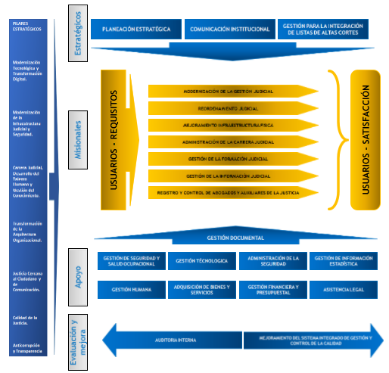
SIGCMA
Sistema de Gestión de Seguridad y Salud en el Trabajo SG-SST
GESTIÓN DE SEGURIDAD Y SALUD OCUPACIONAL
Modificar por:
SISTEMA DE GESTION DE SEGURIDAD Y SALUD EN EL TRABAJO (SG-SST)
Ley 1562 de 2012 - Decreto 1072 de 2015

Slide 13
SIGCMA
Sistema de Gestión de Seguridad y Salud en el Trabajo SG-SST
.

